Slide 1
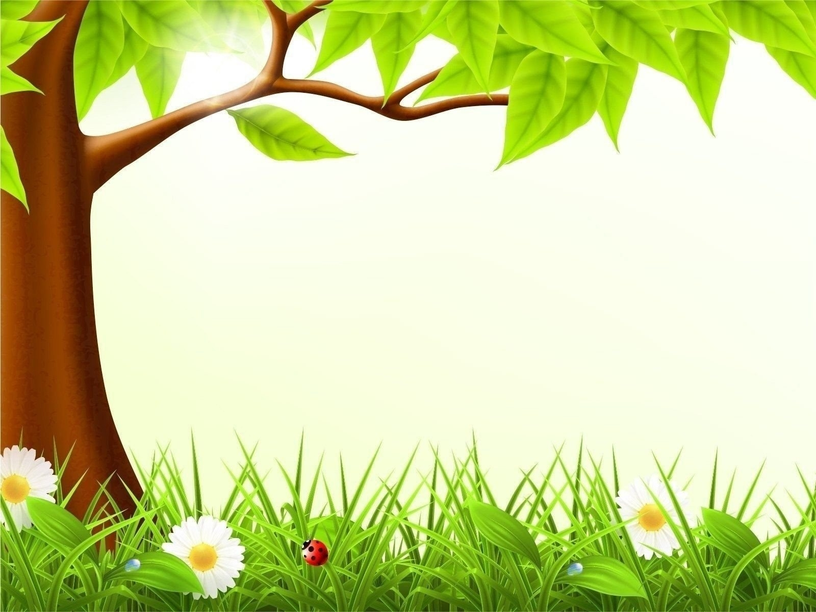

BÀI 4 – SẮC THÁI CỦA TIẾNG CƯỜI (TRUYỆN CƯỜI)
VẮT CỔ CHẠY RA NƯỚC - MAY KHÔNG ĐI GIÀY

Slide 2
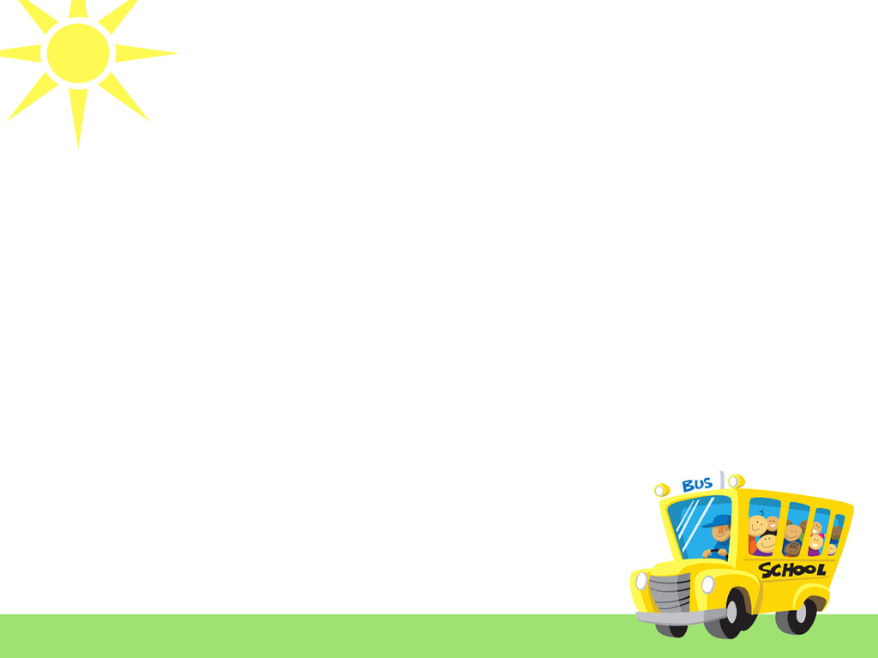
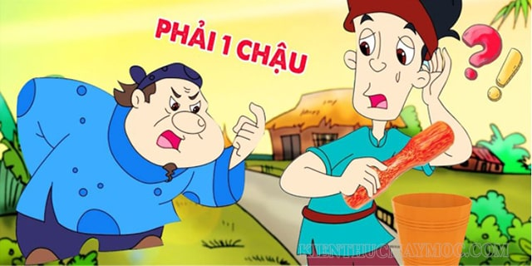
KHỞI ĐỘNG
Nhìn hình đoán chữ
Vắt cổ chày ra nước

Slide 3
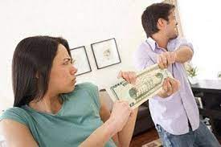
KHỞI ĐỘNG
Nhìn hình đoán chữ
Keo kiệt

Slide 4
HÌNH THÀNH KIẾN THỨC
I. Tìm hiểu giới thiệu bài học
II. Tìm hiểu tri thức ngữ văn
Truyện cười
Truyện cười là thể loại tự sự dân gian chứa đựng yếu tố gây cười, nhằm mục đích giải trí, hoặc phê phán, châm biếm, đã kích những thói hư, tật xấu trong cuộc sống. Truyện cười là một trong những biểu hiện sinh động cho tính lạc quan, trí thông minh sắc sảo của tác giả dân gian.

Slide 5
HÌNH THÀNH KIẾN THỨC
Truyện cười
- Cốt truyện
- Nhân vật
- Ngôn ngữ
2. Nghĩa tường minh và nghĩa hàm ẩn của câu
3. Từ ngữ toàn dân và từ ngữ địa phương: chức năng và giá trị giao tiếp.

Slide 6
VẮT CỔ CHẠY RA NƯỚC –
MAY KHÔNG ĐI GIÀY
III. Tìm hiểu văn bản:
1. Đọc văn bản:
- Thể loại: Truyện cười
- Đề tài của hai truyện trên là phê phán, đả kích những người có thói quen sống hà tiện, keo liệt (phê phán những thói xấu trong xã hội).
- Nhan đề

Slide 7
VẮT CỔ CHẠY RA NƯỚC –
MAY KHÔNG ĐI GIÀY
2. Khám phá văn bản
a. Bối cảnh của truyện
- Hai truyện trên tác giả tập trung vào cốt truyện, nhân vật còn bối cảnh không được miêu tả cụ thể, tỉ mỉ, bối cảnh không xác định.
b.Nhân vật trong truyện
- Các nhân vật trong hai truyện trên thuộc loại nhân vật mang những thói xấu phổ biến trong xã hội.

Slide 8
VẮT CỔ CHẠY RA NƯỚC –
MAY KHÔNG ĐI GIÀY
c. Vắt cổ chày ra nước
- Nhân vật ông chủ:
+ Keo kiệt, bủn xỉn không muốn cho người khác mượn tiền.
+ Kẻ ki bo hà tiện.
d. May không đi giày
Nhân vật là người có tính hà tiện:
Keo kiệt, hà tiện đến mức thà chịu đau đớn chứ không muốn giày bị hư hỏng, phải bỏ tiền mua đôi giày mới

Slide 9
VẮT CỔ CHẠY RA NƯỚC –
MAY KHÔNG ĐI GIÀY
- Giá trị nội dung:
Hai văn bản phê phán thói hư tật xấu của một số người, đó là thói keo kiệt, tính toán chi li với người khác hoặc với chính bản thân mình.
- Giá trị nghệ thuật:
Truyện tạo tình huống trào phúng
Sử dụng các biện pháp tu từ cùng lối nói chơi chữ tạo tiếng cười cho người đọc.

Slide 10
VẮT CỔ CHẠY RA NƯỚC –
MAY KHÔNG ĐI GIÀY
Em hãy nêu nội dung chính của bài Vắt cổ chảy ra nước; may không đi giày
Nội dung chính: châm biếm, mỉa mai những thói xấu của con người.

Slide 11
VẮT CỔ CHẠY RA NƯỚC –
MAY KHÔNG ĐI GIÀY
Dựa vào bàng dưới dây, hãy chi ra điểm giống nhau và khác nhau trong thủ pháp gây cười ở hai truyện Vắt cỏ chày ra nước và May không đi giày (làm vào vở):
Thủ pháp | Điểm giống nhau | Điếm khác nhau
 |  | Vắt cổ chày ra nước | May không đi giày
1. Tạo tình huống trào phúng
2. Sử dụng các biện pháp tu từ

Slide 12
VẮT CỔ CHẠY RA NƯỚC –
MAY KHÔNG ĐI GIÀY
Thủ pháp | Điểm giống nhau | Điểm khác nhau
 |  | Vắt cổ chảy ra nước | May không đi giày
1. Tạo các tình huống trào phúng | Đề tạo ra tình huống gây vười từ sự keo kiệt, bủn xỉn | Sự keo kiệt đối với người khác | Sự keo kiệt đối với bản thân
2. Sử dụng các biện pháp tu từ | Lối nói chơi chữ | Lối nói chơi chữ đến từ người khác | Lối nói chơi chữ từ bản thân người gây cười

Slide 13
LUYỆN TẬP
Câu nói: “Dạ, vắt cổ chảy cũng ra nước!” của nhân vật “người đầy tớ” trong truyện Vắt cổ chày ra nước và câu nói: “... may là vì tôi không đi giày! Chớ mà đi giày thì rách mất mũi giày rồi còn gì!” của nhân vật “ông hà tiện” trong truyện May không đi giày có vai trò như thế nào trong việc thể hiện chủ đề của truyện?

Slide 14
LUYỆN TẬP
Câu nói " Dạ, vắt cổ chảy cũng ra nước!" của nhân vật "người đầy tớ" trong truyện Vắt cổ chảy ra nước và câu nói :" ... may là vì tôi không đi giày! Chớ mà đi giày thì rách mất mũi giày rồi còn gì!" của nhân vật " ông hà tiện" trong truyện May không đi giày có vai trò tạo tình huống trào phúng, gây cười và thể hiện rõ nét chủ đề trong thể hiện chủ đề của chuyện.

Slide 15
VẬN DỤNG
Viết một đoạn văn ( khoảng năm đến bảy câu) trình bày sự khác nhau giữa keo kiệt và tiết kiệm.

Slide 16
VẬN DỤNG
Gợi ý:
Tiết kiệm là chi tiêu đúng, chi những gì đáng chi, hợp lý, đúng mực với những gì mình có hay mình có khả năng tạo ra. Ngược lại, hà tiện là một hình thức tiết kiệm quá mức để dẫn tới hiện tượng keo bẩn, bủn xỉn và không dám chi cho những điều đáng ra phải chi. Tất nhiên tiết kiệm là điều khuyến khích trong xã hội, còn hà tiện quá chỉ để phá hủy chính bản thân và làm hại đến công việc của mình và thậm chí những người xung quanh.

Slide 17
VẬN DỤNG
Gợi ý:
Tiết kiệm là chi tiêu đúng, chi những gì đáng chi, hợp lý, đúng mực với những gì mình có hay mình có khả năng tạo ra. Ngược lại, hà tiện là một hình thức tiết kiệm quá mức để dẫn tới hiện tượng keo bẩn, bủn xỉn và không dám chi cho những điều đáng ra phải chi. Tất nhiên tiết kiệm là điều khuyến khích trong xã hội, còn hà tiện quá chỉ để phá hủy chính bản thân và làm hại đến công việc của mình và thậm chí những người xung quanh.

Slide 18
HƯỚNG DẪN VỀ NHÀ
Đối với bài học tiết này: Ôn tập bài “VẮT CỔ CHẠY RA NƯỚC” – “MAY KHÔNG ĐI GIÀY”
Nhận biết được một số yếu tố của truyện cười như: cốt truyện, bối cảnh, nhân vật, ngôn ngữ.
Nêu được nội dung bao quát của văn bản; nhận biết được đề tài, câu chuyện, nhân vật chính trong chỉnh thể tác phẩm; nhận xét được nội dung phản ánh và cách nhìn cuộc sống, con người của tác giả trong văn bản văn học.
Đọc lại bài, nắm kĩ các nội dung đã ôn và các bài tập đã làm.

Slide 19
HƯỚNG DẪN VỀ NHÀ
Đối với bài học tiết sau: Đọc bài KHOE CỦA, CON RẮN VUÔNG
Nắm được những yếu tố cơ bản của truyện cười thể hiện trong văn bản như: cốt truyện, nhân vật, bối cảnh.
Phê phán tính hay khoe khoang, tính khoác lác của một số hạng người trong xã hội
Bài học rút ra từ 2 câu chuyện trên.

Slide 20
CHÚC CÁC EM HỌC TẬP TỐT!

